Slide 1
La nostalgie dans Agra Bazar
Séminaire IrAsia – 6 décembre 2019
Jyoti Garin

Slide 2
Sommaire
Repères historiques
Habib Tanvir
Agra Bazar
Nazir Akbarabadi
Terminologie
La nostalgie en Europe, en Inde
Éléments d’esthétique ourdoue
Commentaires sur trois chants (poème, ghazal, nazm) de la pièce Agra Bazar
Conclusions, références

Slide 3
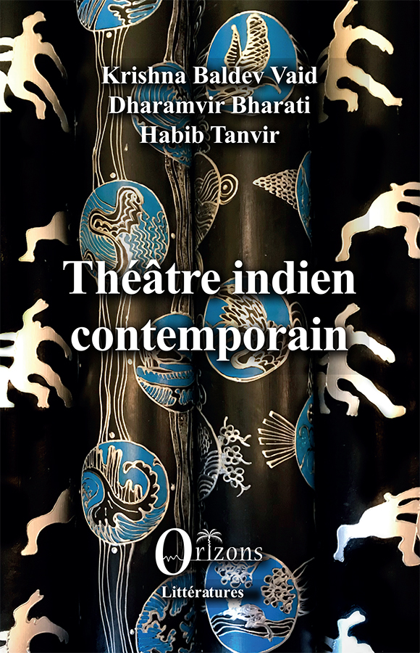
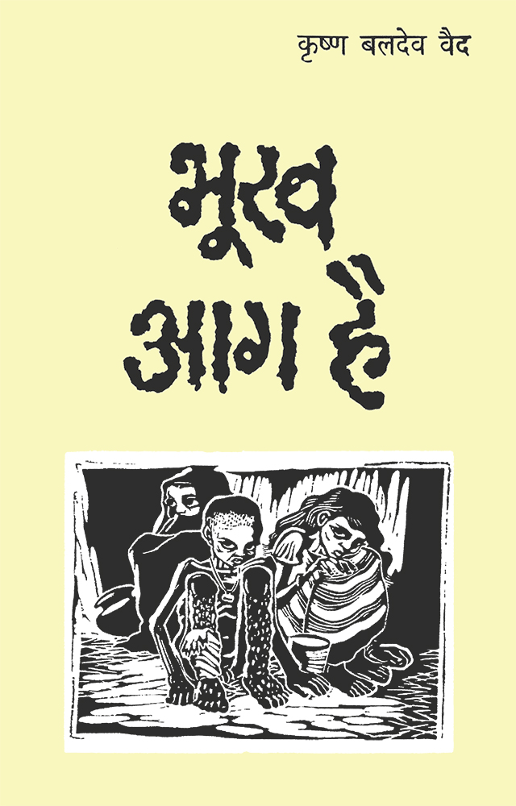
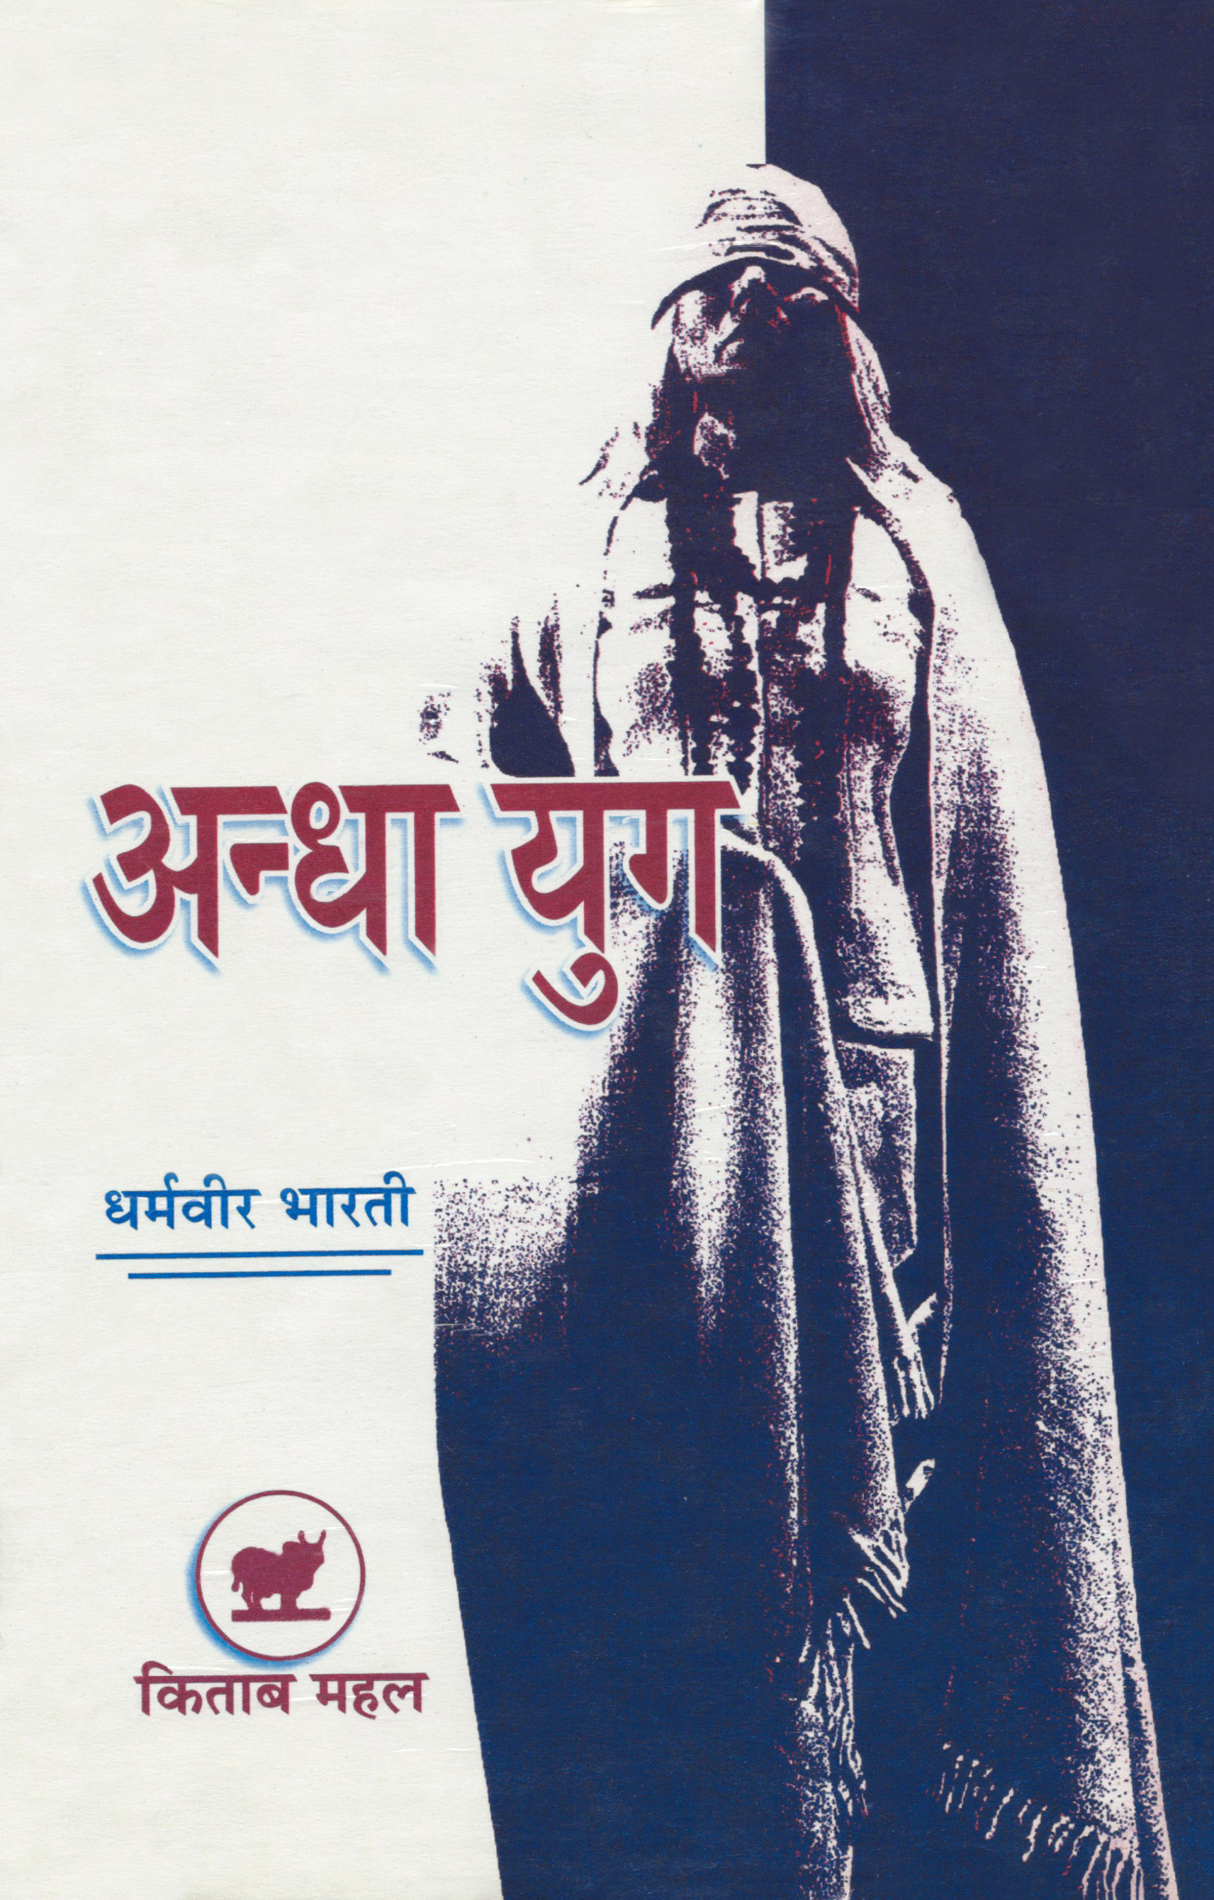
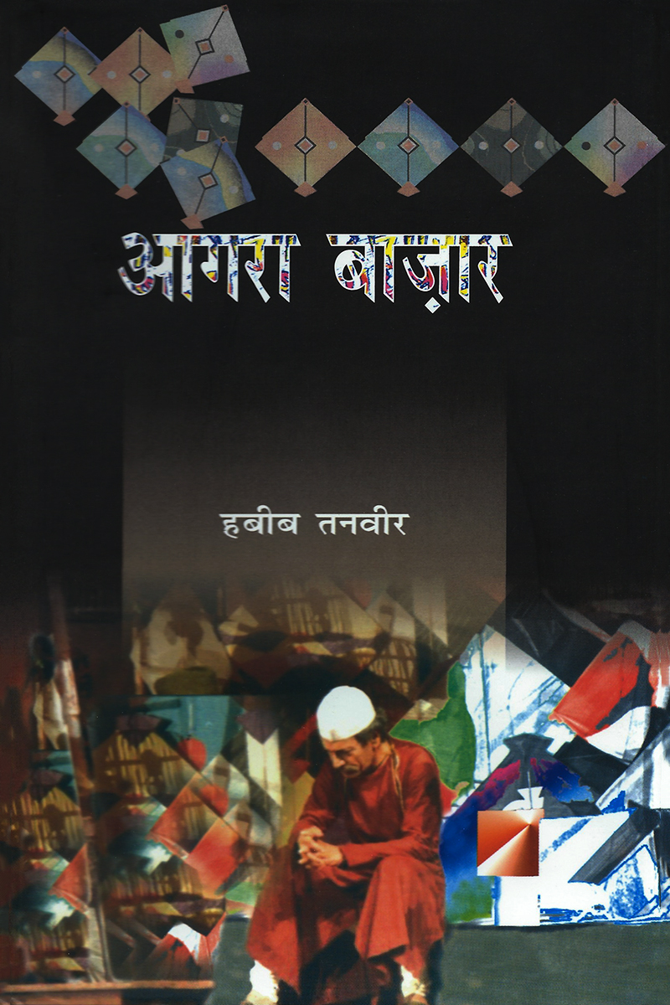

Slide 5
Habib Tanvir (1923-2009)
Repères biographiques
Notes:
Habib Ahmed Khan (ou « Tanvir », son nom de plume) est né à Raipur dans l’État du Madhya Pradesh en 1923. Il est de confession musulmane.
Enfant, il se rendait souvent dans les villages alentour rencontrer les habitants et écouter leurs chants. Ces mélodies l’ont durablement marqué et inspiré. D’ailleurs, on en retrouve certaines dans son écriture théâtrale.
Habib Tanvir et le Nayā Theatre (Théâtre nouveau, troupe fondée à Bhopal en 1959) sont deux noms indissociables qui ont profondément signé le théâtre contemporain indien.

Slide 6
Repères biographiques : dates clefs
Naissance à Raipur (Madhya Pradesh) en 1923
Les chants des villages alentour l’influencent durablement
Fonde le Nayā Theatre (Théâtre nouveau) à Bhopal en 1959
C’est un poète, metteur en scène et acteur (douzaine de films)
Auteur d’une quinzaine de pièces de théâtre, dont les plus connues sont :
Āgrā bāzār (1954)
miṭṭī kī gāḍī (Le chariot en terre cuite, 1958)
Carandās cor (Charandas le voleur, 1975)
Notes:
Tanvir était poète (ghazal, nazm, sher), metteur en scène et acteur, mais en Inde il est surtout connu pour ses pièces de théâtre dont les plus célèbres sont : Āgrā bāzār (1954), miṭṭī kī gāḍī (Le chariot en terre cuite, 1958) et Carandās cor (Charandas le voleur, 1975) pour ne citer que 3 d’entre elles.
La caractéristique de l’écriture du théâtre de Tanvir réside dans sa forme : l’auteur montre comment le théâtre indien peut combiner simultanément des aspects traditionnels populaires et contemporains.
Ses œuvres s’inspirent des ressorts et de l’énergie des représentations folkloriques et il les adapte pour un public urbain dans une perspective laïque et démocratique.
En conséquence, ses pièces sont aussi provocantes que divertissantes. Au cours des cinq décennies qu’il consacra au théâtre, Tanvir a mis en scène des productions théâtrales mémorables comme Āgrā bāzār (1954), miṭṭī kī gāḍī (1958), gāon kā nām sasurāl, mor nām dāmād (1973), Carandās cor (1975), jisne Lahore nī dekhiyā (1990), et rājarakt (2006), dont beaucoup sont reconnues aujourd’hui comme des classiques de la scène indienne contemporaine.

Slide 7
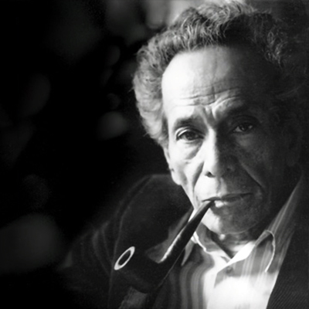
Habib Tanvir
Notes:
Le Nayā Theatre, sous son impulsion, multiplia les expériences, choisissant de représenter des satires sociales, transposant des éléments traditionnels dans des réalisations modernes ou, dans le théâtre rural, utilisant la pantomime, cherchant à établir un contact direct avec le public.
Pour transmettre son message, Tanvir a eu l’idée ingénieuse de procurer à sa troupe une activité itinérante en utilisant un camion se transformant en scène. Il a pu offrir ainsi, en quarante jours, trente-deux représentations de la pièce Chambre du peuple du roi du ciel Indra (Indra lok sabhā) dans trente-deux localités différentes et réunir d’immenses auditoires.
Il est mort en juin 2009.

Slide 8
Habib Tanvir
Agra Bazar – अगरा बाज़ार
Notes:
C’est en 1954 que Habib Tanvir écrit et produit Āgrā bāzār (commande de l’université Jamiya Milya qui souhaitait commémorer le poète Nazir Akbarabadi (env. 1730-1835), contemporain de Ghalib mais infiniment moins connu, voire ignoré et méprisé par la plupart des spécialistes).
Il engage des amateurs pour jouer cette pièce : les résidents locaux et les artistes folkloriques du village d’Okhla ainsi que les étudiants de l’université Jamia Millia Islamia à Delhi. Les représentations ne sont pas données dans un espace confiné, mais plutôt dans un véritable bazar.

Slide 9
Agra Bazar : argument
La pièce se déroule au xix^{e} siècle, en plein déploiement de l’empire britannique, remplaçant l’empire moghol déchu
La thématique principale en est la perte des valeurs (et donc nostalgie du passé), au travers des personnages du bouquiniste, de ses clients (professeur, poète et son admirateur, ainsi que le biographe)
Par ailleurs, l’évocation de la poésie comme vecteur de culture, y compris très populaire, est concrétisée par le truchement du poète Nazir Akbarabadi qui, comme nous le verrons juste après, a pris fait et cause pour le peuple
Le bazar d’Agra est un prétexte haut en couleurs pour matérialiser ces desseins
Notes:
Au XIXe siècle, dans la ville d’Agra, on déprime. C’est la décadence. L’empire moghol laisse place à la colonisation britannique. Rien ne se vend. Et si déclamer des poèmes vantant la qualité des produits attirait le chaland ?

Slide 10
Agra Bazar
Notes:
Un vendeur de concombres, après plusieurs tentatives infructueuses, finit par convaincre le poète Nazir qui lui compose « le chant des concombres ». Le succès est immédiat, les acheteurs affluent et tous les autres vendeurs suivent l’exemple.
Bientôt le bazar résonne des chants du poète.
L’activité trépidante du marché constitue la toile de fond sur laquelle Nazir a écrit.

Slide 11
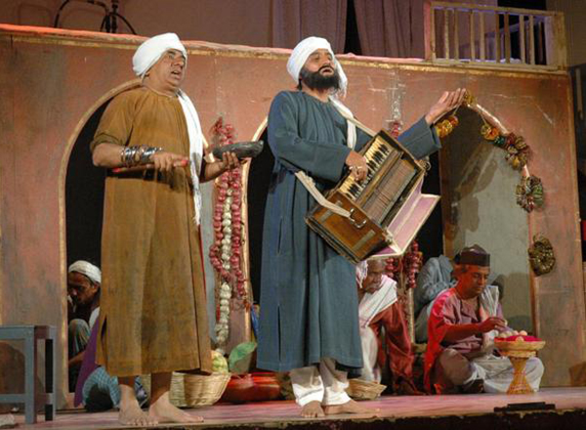
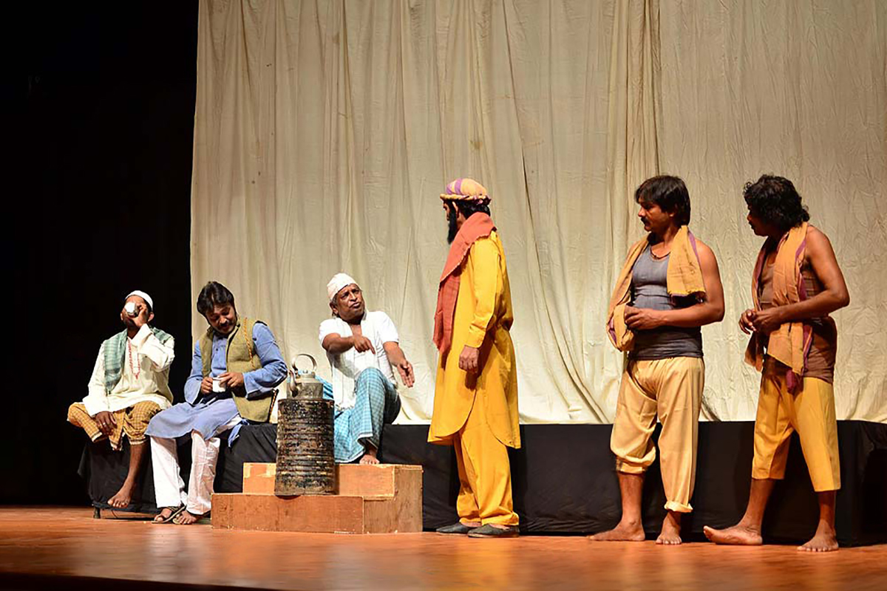
Agra Bazar : mises en scène
Notes:
Pour Habib Tanvir, tout est dans la performance – bien qu’il ait donné une version écrite de certaines de ses pièces.
Héritier de l’IPTA, puis marqué par son expérience acquise auprès du Berliner Ensemble en 1956, roche du Janam de Safdar Hashmi4, il a doté la scène hindi d’une conception du spectacle nouvelle par sa force politique, résultat de son ancrage dans les techniques traditionnelles (la troupe Naya Manch, fondé en 1959 à Bhopal - acteurs non professionnels, des tribaux du Chattisgarh). C’est le spectacle populaire dans le Chattisgargh rural qui fournit le répertoire musical (pandavani6), chorégraphique et dramatique (le nach), et parfois aussi le schéma narratif, adapté de la tradition folklorique locale.

Slide 12
Personnages (nombre variable suivant édition, ici 34)
Bénazir, une courtisane
Dévots hindous
Dévots sikhs
Fakirs
Les chanteurs de Holi
Hamid, un jeune garçon
L’acrobate
L’admirateur
L’agent de police, accompagné d’autres agents
L’épicier
La petite-fille du poète Nazir
Béniprasad
Gangaprasad
Le bouquiniste
Maulana, le biographe
Le client du bouquiniste
Le client du vendeur de cerfs-volants
Le cureur d’oreilles
Le libertin
Le montreur de singe, puis montreur d’ours
Le quincaillier
Le tailleur
Le vendeur de bétel
Le vendeur de cerfs-volants
Le vendeur de concombres
Le vendeur de gâteaux
Le vendeur de bonbons
Le vendeur de glaces
Le vendeur de pastèques
Ramou, le potier
Tchaméli et kariman, deux eunuques
Un joueur de tabla
Un joueur de sarangi
Un inconnu
Notes:
Le foisonnement du marché est traduit dans la pièce par un nombre impressionnant de personnages :
les vendeurs (de bétel, de cerfs-volants, de concombres, de gâteaux, de bonbons, de glaces, de pastèques, l’épicier et le bouquiniste),
les artisans de petits métiers utiles (le potier, le quincaillier, le tailleur, le cureur d’oreilles),
quelques acheteurs potentiels (Hamid un jeune garçon, la petite-fille du poète Nazir, le client du bouquiniste, le client du vendeur de cerfs-volants, le biographe, le poète et son admirateur, Maulana le professeur et le libertin),
des artistes de rue et itinérants (l’acrobate, le montreur de singe, puis montreur d’ours, dévots hindous, dévots sikhs, fakirs, deux eunuques et le mendiant aveugle).
Complètent le tableau, Bénazir la courtisane ainsi que l’agent de police accompagné d’autres agents.
Au fur et à mesure des éditions et de ses adaptations, les metteurs en scène ont utilisé de 20 à 75 acteurs professionnels ou amateurs. La durée des représentations a aussi varié d’une cinquantaine de minutes à plus de 2 heures.
Un vendeur de concombres, après plusieurs tentatives infructueuses, finit par convaincre le poète Nazir qui lui compose « le chant des concombres ». Le succès est immédiat, les acheteurs affluent et tous les autres vendeurs suivent l’exemple.
Bientôt le bazar résonne des chants du poète.
L’activité trépidante du marché constitue la toile de fond sur laquelle Nazir a écrit.

Slide 13
Nazir Akbarabadi (1740-1830)
Repères biographiques
Notes:
Dans Āgrā bāzār, Nazir Akbarabadi n’est présent que par le truchement de sa petite-fille. On connaît en effet peu de choses de sa vie, si ce n’est qu’il avait un gagne-pain modeste et vivait en donnant quelques cours à de jeunes enfants, refusant les invitations et les présents des mécènes comme le Nawab de Lucknow.
Son expression familière l’écarta du courant dominant de la poésie ourdoue, qui l’ignora superbement. Son œuvre ne fut découverte que bien après sa mort lorsque par hasard un homme de lettres fut attiré par la chanson d’un mendiant. Quelques écrits purent être récupérés par sa petite-fille et publiés sous forme de livre, mais la majorité du corpus est à jamais perdue.

Slide 14
Nazir Akbarabadi (1740-1830)
Nazir Akbarabadi (1740-1830) est surnommé « le père du Nazm »
Il écrivit des ghazals et des nazms sous le nom de plume Nazir
Il utilisait un langage simple dans ses poèmes, ce qui les a rendus populaires
नज़ीर अकबराबादी 1735 - 1830 | आगरा, भारत मीर तक़ी 'मीर' के समकालीन अग्रणी शायर जिन्होंने भारतीय संस्कृति और त्योहारों पर नज्में लिखीं। होली, दीवाली, श्रीकृष्ण पर नज़्मों के लिए मशहूर
Notes:
Nazir Akbarabadi, écrivain ourdouphone, à l’écart de la tradition classique était le poète et prosateur des innovations esthétiques – cette image de l’écrivain était établie déjà au début du XIXe siècle.
Par la suite elle n’a que peu évolué, s’enrichissant seulement d’éléments qui ne modifiaient pas le portrait initial : NA écrivain considéré de son vivant comme un auteur « non-classique » par les critiques.

Slide 15
Terminologie
Nostalgie : en Europe, en Inde
Esthétique ourdoue

Slide 16
Nostalgie à la manière de… Mémoire de groupe
Jean Starobinski : rapide historique, passage d’une terminologie essentiellement médicale vers un objet littéraire
Transposition dans Agra Bazar
Migration vers la ville (Agra) – les artisans du bazar
Traces d’Agra populaire, signes du passé – services et activités
Affres de la mélancolie, de la nostalgie, du spleen, du bourdon, du cafard
Métamorphoses de la nostalgie : mal du pays – une maladie – le mal du passé
Notes:
Dans la pièce qui nous occupe aujourd’hui, et pour le poète Nazir Akbarabadi, la nostalgie en tant que « mal du pays » ne peut pas s’appliquer car il n’a jamais quitté Agra.
En revanche, de nombreux regrets sont exprimés par les personnages :
Les vendeurs
Migration du monde rural vers les villes
Disparition des petits métiers, à cause de la mécanisation du monde
Rappels des thèmes de l’enfance, de la jeunesse, des fêtes (Holi, nage…)
Les intellectuels
Culture passée en forte mutation (langue, imprimerie)
Dépérissement des belles lettres
Disparition du persan au profit de l’hindoustani (hindi-ourdou)
Poète populaire jugé décadent à cause non seulement de sa langue, mais aussi des thématiques abordées
En revanche, pour le poète Nazir Akbarabadi, la nostalgie en tant que « mal du pays » ne peut pas s’appliquer car il n’a jamais quitté Agra.

Slide 17
La nostalgie vue de l’Inde
ماضي – माज़ी – māẓī
Le passage, le passé
ياد – याद – yād
Le souvenir, la réminiscence
افسوس – अफ़सोस – afsos
Le chagrin, les regrets
Notes:
La nostalgie : Regret mélancolique d’une chose, d’un état, d’une existence que l’on a eu(e) ou connu(e) ; désir d’un retour dans le passé
Māzī – yād – afsos
माज़ी की हसरतनाक़ यादाँ – māzī kī hasaratanāqa yādā(n) les souvenirs du passé
ماضی میں کھونا – माज़ी में खोना – māzī meṁ khonā se perdre dans le passé

Slide 18
Éléments d’esthétique ourdoue
غزل – ग़ज़ल – ġazal
Parole amoureuse ; bref poème d’amour fréquemment symbolique, aux distiques sémantiquement indépendants et rimant AA, BA, CA, etc.
Le ġazal était surtout destiné à la récitation dans des assemblées poétiques conventionnelles appelées mušā’ra, où une lampe était placée devant le poète dont le tour était venu de faire entendre ses vers
نظم– नज़्म – naz̤m
inf. n. de نظم ‘ ordonner ; disposer ; composer des vers
Autres chants populaires
Notes:
Il a 25 chants dans Agra bazar. La didascalie précise les formes de ces chants. En effet, on y trouve quelques ghazals, plusieurs nazms et d’autres chants populaires.
Ghazal
Bref poème d’amour fréquemment symbolique, aux distiques sémantiquement indépendants et rimant AA, BA, CA, etc.,
Le ġazal, genre alors le plus pratiqué, était surtout destiné à la récitation dans des assemblées poétiques conventionnelles appelées mušā’ira, où une lampe était placée devant le poète dont le tour était venu de faire entendre ses vers.
Nazm
Fakirs (mots ordonnés, disposés, enfilés comme des perles sur un fil pour former un collier)
Autres chants populaires – Krishna

Slide 19
3 chants de la pièce commentés
Un poème, un ghazal, un nazm
Notes:
J’ai choisi de commenter 3 chants qui, à travers une série d’émotions, évoquent le sentiment de la nostalgie.

Slide 20
Exemple 1
Chant interprété par les eunuques, puis fredonné par la petite-fille du poète
Notes:
Ce chant apparaît à deux reprises dans la pièce : il est d’abord chanté par les eunuques, puis le refrain est fredonné par la petite-fille du poète.
___
Dans la pièce, les eunuques le chantent pour célébrer la naissance d’un enfant chez le potier.
La petite fille de NA chante le refrain quand elle arrive au marché pour acheter une coupelle de pickles chez l’épicier.

Slide 21
Fabuleuse était l’enfance du joueur de flûte… 1/3
थे घर जो ग्वालिनों के लगे घर से जा-ब-जा
जिस घर को ख़ाली देखा उसी घर में जा फिरा
माखन, मलाई, दूध, जो पाया सो खा लिया
कुछ खाया, कुछ ख़राब किया, कुछ गिरा दिया
ऐसा था बाँसुरी के बजैया का बालपन
क्या-क्या कहूँ मैं किशन कन्हैया का बालपन
Rimes
AAAA BB
Motif cyclique
Enfance : regret d’un temps révolu
Refrain : espièglerie de l’enfant
Notes:
Variations sur Krishna – Krishna-lila
L’enfance de Krishna est un thème récurrent dans la littérature du nord de l’Inde.
L’arrivée de Krishna répandit la joie dans la population de Gokula. À la lecture des horoscopes, les brâhmanes déclarèrent que l’enfant était appelé à vaincre de nombreux démons. Le frère de Krishna fut prénommé Balarama. Il fut reconnu qu’il était une partie de Vishnu ainsi que l’incarnation de Sheshnag. Balarama et Krishna grandirent ensemble dans le village de Gokul.
Espiègles, Krishna, son frère Balarama et d’autres jeunes vachers avaient pris l’habitude de voler de la crème, du lait caillé et du beurre aux femmes de bouviers.
____
A : action dans le passé avec verbe (+ dena) vol vif
B : le refrain : suggère d’abord la quantité de bêtises introduit par la répétition kya-kya (« quoi-quoi »)
À la fin, ce même refrain suggère une pointe d’admiration devant les espiègleries de Krishna que tous les enfants indiens s’approprient et que toutes les mères connaissent par cœur.

Slide 22
Fabuleuse était l’enfance du joueur de flûte… 2/3
माता जसोदा उनकी बहुत करती मिनतियाँ
और कान्हा को डरातीं उठ बन की संटियाँ
जब कान्हा जी जसोदा से करते यही बयाँ
तुम सच न जानो, माता, ये सारी हैं झूठियाँ
ऐसा था बाँसुरी के बजैया का बालपन
क्या-क्या कहूँ मैं किशन कन्हैया का बालपन
Rimes
CCCC BB
Notes:
À sa mère, une servante le dénonça D’arrêter, sa mère le supplia, Un bâton à la main, elle menaça. Alors Krishna innocemment lui expliqua : Mère, c’est une menteuse, ça, tu ne le sais pas !
Fabuleuse était l’enfance du joueur de flûte, Krishna, Et je pourrais vous en conter des tours de ce galapiat !
C : Les gopis viennent se plaindre auprès de la mère de Krishna. Elle gronde celui-ci qui les traite de menteuses,

Slide 23
Fabuleuse était l’enfance du joueur de flûte… 3/3
इक रोज़ मुँह में कान्हा ने माखन झुका दिया
पूछा जसोदा ने तो वहीं मुँह बना दिया
मुँह खोल तीन लोक का आलम दिखा दिया
इक आन में दिखा दिया और फिर भुला दिया
ऐसा था बाँसुरी के बजैया का बालपन
क्या-क्या कहूँ मैं किशन कन्हैया का बालपन
Rimes
AAAA BB
Notes:
Un jour qu’il avalait le beurre à pleine bouche, Krishna, Le surprenant, sa mère Djasoda l’interrogea Il sourit, ouvrit la bouche et l’univers des trois mondes lui révéla. Aussitôt elle s’évanouit et la vision des trois mondes oublia.
Fabuleuse était l’enfance du joueur de flûte, Krishna, Et je pourrais vous en conter des tours de ce galapiat !
Krishna se fait encore attraper, cette fois-ci pour avoir volé du beurre. Jasoda lui fait ouvrir la bouche qui lui révèle la nature divine de Krishna : elle y voit les trois mondes et s’évanouit.
Le refrain revient et accentue le bonheur et l’insouciance de l’enfance, temps révolu.
____
Les anecdotes relatives à l’enfance de Krishna et à son espièglerie sont célèbres dans toute l’Inde.
Dans cette pièce, cette chanson fredonnée par la petite-fille de Nazir Akbarabadi procure chez l’adulte ou le vieillard NA (qui a vécu longtemps), le souvenir du bonheur et de l’insouciance de l’enfance.

Slide 24
Exemple 2
Ghazal chanté par Bénazir la courtisane

Slide 25
Le ghazal, la parole amoureuse
Forme de poésie ancienne, populaire en Iran, en Inde, au Pakistan et en Turquie
En général, le poème fait l’éloge d’une personne
Traditionnellement déclamé par les élites car termes recherchés, complexes
Le ghazal contemporain est plus simple tant sur le plan des mots que des tournures, ce qui le rend plus populaire dans le monde
Traditionnellement le poète signe son œuvre dans le dernier couplet
Rumi (xiii^{e} siècle), Hafez (xiv^{e} siècle), Goethe (xviii^{e} siècle), Iqbal (xix^{e} siècle)
Notes:
La forme du poème est le ghazal – forme de poésie ancienne, populaire en Iran, en Inde au Pakistan et en Turquie.
En général, le poème faisait l’éloge/les qualités d’une personne,
En fait, il était déclamé traditionnellement les élites car les termes étaient recherchés, complexes.
Le ghazal contemporain est plus simple tant sur le plan des mots que des tournures, ce qui le rend plus populaire dans le monde
Traditionnellement on a la signature du poète dans le dernier couplet.
Quelques poètes célèbres sont Rumi (13e siècle), Hafez (14e ), Goethe (18e) Iqbal (19e).

Slide 26
Fiers tyrans qui se jouent de ma douleur… 1/3
खूँरेज़ करिश्मा, नाज़ सितम ग़मज़ों की झुकावट वैसी है
मिज़गाँ की सिनां, नज़रों की अनी, अबरू खिंचावट वैसी है
अय्यार नज़र, मक्कार अदा, तेवरी की चढ़ावट वैसी है
कत्ताल निगाह, और दुष्ट गज़ब आँखों की लगावट वैसी है
पलकों की झपक, पुतली की फिरत सुरमे की घुलावट वैसी है
Rimes
AA, BA, CA, DA + EA
Tels sont…
Les traits de la belle
Les yeux, l’attitude, le charme
Notes:
Fiers tyrans qui se jouent de ma douleur, bourreaux charmants ! Passionnés et féroces, piquants, voilà tes yeux envoûtants ! Longs cils, regard acéré, voilà ton regard assassin. Quand tu hausses le sourcil, ah, quel regard traître et coquin, Les paupières palpitent, les yeux roulent, c’est ton regard de khôl peint…
Dans ce ghazal, le terme vaisi hai « telle est » revient à la fin de chaque vers.
Chaque nouveau couplet apporte une nouvelle image pour montrer leur relation.
« Telle est » renvoie à la belle demoiselle, au charme envoûtant.
Il s’agit d’un choc brusque, intense, d’un véritable coup de foudre.

Slide 27
Fiers tyrans qui se jouent de ma douleur… 2/3
बेदर्द सितमगर बे-परवा, बेकल, चंचल, चटकीली-सी
दिल सख्त कयामत पत्थर-सा, और बातें नर्म रसीली-सी
डारों की बान रंगीली-सी, काजल की आन कटीली-सी
वो आँखें मस्त नशीली-सी, कुछ काली-सी कुछ पीली-सी
चितवन की दगा, नजरों की कपट, सीनों की लड़ावट वैसी है
Rimes
AB, BB, CB, DB + EA
Est semblable à…
Renchérissement de l’image
Telle est…
Image charnelle très suggestive
Notes:
Séducteurs et infidèles, tes beaux yeux sont enivrants, Tes beaux yeux noirs assassins, parfois sombres et parfois brillants. Tes paroles sont suaves comme le miel, ton cœur dur comme la pierre, Toi, insensible, souveraine, libre, espiègle, ardente et fière. La forme du poème en couplets suggèrerait l’association des amants.
La rime sī « semblable à » est une forme alternative à la rime précédente vaisi hai « telle est » et accentue l’image des yeux, puis enchaîne sur la parole (libre, espiègle, ardente et fière).

Slide 28
Fiers tyrans qui se jouent de ma douleur… 3/3
जो ऐसे हुस्न का दरिया हो, किस तौर न लहरों में बहिये
गर मेहर-ए-मुहब्बत हो बेहतर, और जौरो-जफा हो तो सहिये
दिल लोट गया है गश खाकर, बस और तो आगे क्या कहिये
मिल जाये ‘नज़ीर’ ऐसी जो परी छाती से लिपटकर सो रहिये
बोसों की चिपक बग़लों की लिपट, सीनों की मिलावट वैसी है
Rimes
AC, BC, CC, DC + EA
Image de la mer
Verbes à l’impératif (vouvoiement)
Invitation à peine masquée
Tel est…
Enlacement passionnel
Notes:
Dans une telle mer de beauté, comment ne pas sombrer. Si l’amour vous sourit, c’est gagné. S’il n’est que violences et cruautés, endurez ! Que dire d’autre… subjugué, le cœur a chaviré ! Voilà l’étreinte amoureuse, souffles mêlés, corps enlacés !
Au combat de l’amour, tétins à pleines mains. Si tu rencontres une telle fée, endors-toi sur son sein !
Dans ce couplet, les verbes sont à l’impératif (forme de vouvoiement). L’image de la mer est utilisée pour évoquer la beauté de la demoiselle. La structure hindie assimile la belle à la mer dans laquelle on est appelé à plonger et ne laisse aucun choix à l’amoureux, qui ne peut que chavirer (au sens propre comme au sens figuré). Les quatre verbes utilisés sont :
Plongez – Endurez – Ne dites rien – Restez.
Le verbe à l’impératif donne le signal – c’est une invitation, presque une injonction – la requête est claire : à l’amant de saisir l’occasion pour agir !
C’est un poème sensuel – on peut y relever des références érotiques explicites.
Voici la signature du poète qui annonce la fin du poème :
« Si tu rencontres une telle fée, Nazir, endors-toi sur son sein ! »
Dans cette pièce, ce ghazal chantée par Bénazir la courtisane procure chez le poète NA (qui a vécu longtemps), les souvenirs de sa jeunesse, qui rime avec liesse et hardiesse.

Slide 29
Exemple 3
Nazm chanté par les fakirs au début de la pièce, avant l’action
Notes:
Le nazm est une forme libre de poésie, dont les mots sont ordonnés, disposés, enfilés comme des perles sur un fil pour former un collier.
Celui retenu pour cette analyse est le premier chant qui ouvre la pièce, avant toute action. Il évoque la crise à Agra.
Après le soulèvement de 1857, de nombreux poètes des villes du nord de l’Inde se sont tournés vers le genre nostalgique de Shahrāshob en ourdou pour rappeler des paysages urbains tristement précoloniaux et articuler des récits émotionnels et poétiques de la perte.
Grâce à ce dispositif très littéraire, cette forme attire l’attention sur son propre statut (et le statut de complainte ou de lamentation) comme monument littéraire à part entière.

Slide 30
La poésie, maintenant, pour moi, c’est fini ! 1/5
है अब तो कुछ सुख़न का मेरे कारोबार बंद
रहती है तब्अ’ सोच में लैल-ओ-निहार बंद
दरिया सुख़न की फ़िक्र का है मौजदार बंद
हो किस तरह न मुँह में ज़ुबाँ बार-बार बंद
जब आगरे की ख़ल्क़ का हो रोज़गार बंद
Rimes
AA, BA, CA, DA + EA
Notes:
La poésie, maintenant, pour moi, c’est fini ! Je suis las et pensif, de jour comme de nuit ! La poésie, c’est fini ! La poésie, que de soucis ! Les fantaisies de l’esprit, c’est fini ! Comment pourrais-je encore chanter ? La poésie, c’est fini ! Quand pour le peuple d’Agra, pouvoir gagner sa vie, c’est fini !
Le début du poème ne présente aucun fait historique, mais fonctionne à un niveau qui est loin de l’historicité : image des poètes disparus (las et pensifs – submergés de soucis matériels – la langue bâillonnée).
Seul le nom de la ville (Agra) dans le dernier couplet l’ancre dans la réalité.

Slide 31
La poésie, maintenant, pour moi, c’est fini ! 2/5
जितने हैं आज आगरे में कारख़ानाजात
सब पर पड़ी हैं आन के रोज़ी की मुश्किलात
किस-किसके दुख को रोइये और किसकी कहिये बात
रोज़ी के अब दरख़्त का हिलता नहीं है पात
ऐसी हवा कुछ आके हुई एक बार बंद
Rimes
AB, BB, CB, DB + EA
Image d’un temps révolu
Tout est désormais figé, plus rien ne bouge
Notes:
Tous les artisans d’Agra, tous souffrent aujourd’hui. Plus de dignité. Tous les jours, la misère ! Gagner sa vie, c’est fini ! Sur qui ne pas pleurer ? Qui ne pas nommer ? Qui ? Pas une seule feuille ne bouge de l’Arbre de vie. Pourtant jadis un vent propice soufflait, mais c’est fini !
Ce couplet illustre un autre tableau du bazar imagé par les artisans, petits métiers pittoresques. Il renchérit l’image précédente, mettant tout le monde sur le même pied d’égalité.
La signature même de la ville (littérature, pour commencer) est maintenant commémorée par une image figée et le mutisme. Autrefois, la vie grouillait ici…

Slide 32
La poésie, maintenant, pour moi, c’est fini ! 3/5
सर्राफ़, बनिये, जौहरी और सेठ-साहूकार
देते थे सबको नक़्द, सो खाते हैं अब उधार
बाज़ार में उड़े है पड़ी ख़ाक़ बेशुमार
बैठे हैं यूँ दुकानों में अपनी दुकानदार
जैसे कि चोर बैठे हों क़ैदी क़तारबंद
Rimes
AC, BC, CC, DC + EA
Notes:
Bailleurs, banians, bourgeois, bijoutiers Prêtaient à tous, et maintenant, les voilà qui doivent emprunter ! Dans le bazar, sur tout, une fine poussière est posée. Les vendeurs sont assis dans leurs échoppes, désœuvrés, Alignés en rang d’oignons comme des voleurs prisonniers.
Ce passage commence par évoquer les fonctions inversées des possédants – tout le monde est à la même enseigne en temps de crise.
L’image du bazar enseveli dans la poussière, signe de l’état d’abandon ou d’oubli où tombent des choses, des lieux, des institutions.
Suivi de l’image des vendeurs « alignés en rangs d’oignons comme des voleurs » transforme le bazar en camp de prisonniers.
De la pauvreté à la prison, il n’y a qu’un pas !

Slide 33
La poésie, maintenant, pour moi, c’est fini ! 4/5
बेवारिसी से आगरा ऐसा हुआ तबाह
टूटी हवेलियाँ हैं तो टूटी शहरपनाह
होता है बाग़बाँ से हर इक बाग़ का निबाह
वह बाग़ किस तरह न लुटे और न उजड़े, आह
जिसका न बाग़बाँ हो, न माली, न खारबंद
Rimes
AD, BD, CD, DD + EA
Notes:
Privée de ses protecteurs, la cité d’Agra en ruines est tombée. Brisées sont les demeures, les havéli, les remparts sont brisés. Tout jardin a besoin des soins d’un jardinier. Hélas ici, comment voulez-vous qu’il ne soit ni pillé ni ravagé ? Puisqu’il n’y a ni jardinier, ni clôture pour le protéger.
Voilà que le poète se proclame en défenseur d’orphelins : la ville d’Agra, privée de ses protecteurs et de ses mécènes.
S’ensuit un arrêt sur images sur les belles demeures et les remparts détruits.
Le poète donne une explication de la ruine en employant l’image du jardin, équivalent au paradis sur terre, et se plaint de l’absence de jardinier à soigner les fleurs, un jardin qui n’est pas entretenu, aussi règne le chaos.
C’est la référence aux jardins extrême-orientaux à valeur symbolique, religieuse.
« Hélas » exprime la nostalgie de ce paradis perdu.

Slide 34
La poésie, maintenant, pour moi, c’est fini ! 5/5
आशिक़ कहो, असीर कहो, आगरे का है
मुल्ला कहो, दबीर कहो, आगरे का है
मुफ़लिस कहो, फ़कीर कहो, आगरे का है
शायर कहो, ‘नज़ीर’ कहो, आगरे का है
इस वास्ते ये उसने लिखे पाँच-चार बंद
Rimes
AE, BE, CE, DE + EA
Jeu de mots : ici le dernier mot बंद, band ne signifie par « fermé » ou « fini », mais « vers »
Notes:
Qu’on l’appelle amant ou esclave, il est d’Agra ! Qu’on l’appelle mollah ou scribe, il est d’Agra ! Qu’on l’appelle fakir ou pauvre gars, il est d’Agra ! Qu’on l’appelle grand poète ou simplement Nazir, il est d’Agra ! Voilà pourquoi le poète Nazir a écrit ces quelques vers.
L’expression ourdoue Shahr-i-ashob annoncée dans la pièce par une didascalie annonce le chagrin ressenti pour une ville (généralement en raison de sa chute ou d’un changement dans son éthique).
Shahar signifie ville et ashobh signifie lamentation ou le chagrin. Le ‘zer’ au milieu sert de trait d’union entre les deux mots pour lui donner le sens de ‘Lamentation/complainte d'une ville’. Exemple : « La complainte de Delhi (Fuġhān-e Dehlī) ».
Ici, bien sûr, il s’agit d’Agra à la gloire de laquelle l’auteur fait référence pour la beauté de cette ville demeure dans la mémoire collective. Comme mentionné précédemment, ce couplet ancre l’ensemble du chant dans la réalité.
Cette grandeur transcende le peuple réuni en un seul corps, quel que soit son statut.
Comme dans le ghazal précédemment commenté, le poète signe explicitement son poème, ici à deux reprises.
La boucle est ainsi bouclée : au début du poème, la crise ne distingue personne ; ici dans la célébration d’Agra, tout le monde est à la même enseigne.

Slide 35
Émotions qui contribuent au sentiment de nostalgie
Exemple 1 : Colère – émerveillement – tendresse. Le poète remémore ses espiègleries à travers cette anecdote délicieuse (Jasoda et Krishna)
Exemple 2 : Charme – désir – amour charnel. Le poète remémore sa jeunesse passionnelle et sensuelle (la courtisane chante pour le libertin)
Exemple 3 : Charme – désir – amour charnel pour la poésie. Le poète regrette sa jeunesse passionnelle et sensuelle par la culture poétique (chaos des villes)
À travers cette pièce, Habib Tanvir prend le relais de Nazir Akbarabadi pour nous raconter la ville d’Agra et sa culture, le milieu urbain du Nord de l’Inde à la charnière de deux siècles.
Notes:
En conclusion des trois exemples rapidement analysés…
Exemple 1 : Colère – émerveillement – tendresse. Le poète remémore ses espiègleries à travers cette anecdote délicieuse (Jasoda et Krishna).
Exemple 2 : Charme – désir – amour charnel. Le poète remémore sa jeunesse passionnelle et sensuelle (la courtisane chante pour le libertin).
Exemple 3 : Charme – désir – amour charnel pour la poésie. Le poète regrette sa jeunesse passionnelle et sensuelle pour la culture poétique (le chaos des villes).
À travers cette pièce Habib Tanvir prend le relais de Nazir Akbarabadi pour nous raconter la ville d’Agra et sa culture, le milieu urbain du Nord de l’Inde à la charnière de deux siècles.

Slide 36
Autres éléments récurrents de la nostalgie
Histoire (avec un grand « H »)
Empire moghol, puis britannique
Rappel de batailles ou de faits d’armes célèbres
…
Pertes des repères culturels
Persan  ourdou
Poésie pour élites vs. pour le peuple
Notes:
Dans la pièce Agra bazar, il y a d’autres chants et propos qui tissent la toile des émotions évoquant le sentiment de nostalgie : la référence à l’Histoire avec un grand « H » et le regret d’une langue et littérature d’une autre époque.
On dirait un cri étouffé, esthétisé. Les poètes avaient-ils peur de dévoiler leur sentiment ouvertement… la question reste en suspens. HT en évoquant ce désarroi à travers cette pièce écrite en 1954 semble partager cet état de l’Inde : système des taxes, conflit des classes, etc.
Mais au fond, qui est responsable de cette décadence ? Le ciel (falak, asman, charkh) ?
Non, dans shahr-ashob, ce coupable littéraire est écarté. Les patrons de l’époque sont cités, ce qui oriente ce poème vers l’histoire, en plus des références explicites du montreur de l’ours par exemple ou encore les discussions des élites réunis chez le bouquiniste dans la pièce Agra bazar.
La dimension nostalgique permet de dépasser le repliement sur soi-même de chaque image fournie par la mémoire poétique. Leur consonance est cet espace extratemporel ou l’homme se libère pleinement de l’emprise de la fonctionnalité, ou la transfiguration imagière de l’univers coïncide avec son destin. Ce destin est celui du recréateur du monde, du poète.

Slide 37
Rappels historiques dans cette pièce
Le xix^{e} siècle peut toutefois être considéré comme la période où le colonialisme britannique en Inde acquiert ses caractéristiques principales, entraînant un certain nombre de reconfigurations sociales
Cette époque est aussi le basculement d’une culture en particulier moghole vers son pendant britannique, avec tous les regrets que cela génère (cf. argument de la pièce déjà cité) : disparition de la langue des élites, impression de livres, mépris des classes populaires…
Notes:
Pour reprendre la conversation chez le bouquiniste sur la place du marché, voici quelques citations explicites à ce propos :
Niveau de langue
Mépris pour le petit peuple et de ses chantres (Nazir explicitement mentionné)
Abaissement du niveau de la langue et la littérature
Biographe Je ne voudrais pas m’écorcher la langue en parlant avec pareille populace !
Bouquiniste J’ai entendu dire que Maître Mir voyageant avec un passager de Delhi à Lucknow est resté muet tout le long de peur de se polluer la langue.
Biographe Tenez Monsieur, on raconte même qu’une traduction de l’écriture sainte du Coran vient de paraître en ourdou !
Bouquiniste Hélas, dans quel monde vivons-nous ? Regardez comment tous les textes classiques persans disparaissent des rayons des libraires !
Bouquiniste Entre nous, est-ce que des gens comme vous et moi, nous lirions la poésie de Nazir !

Slide 38
Qui regrette quoi/qui?
Personnage | Espaces | Temps | Regrets d’une époque révolue
Montreur de singe | Delhi | xviii^{e} siècle (Nadir Shah) | Destruction des lieux, culture
 | Delhi | xviii^{e} siècle (Ahmad Shah) | Destruction des lieux, culture
 | Inde | xviii^{e} siècle (empire britannique) | Destruction des lieux, culture
 | Agra | xviii^{e} siècle (Sourajmal) | Destruction des lieux, culture
 | Plassey | xviii^{e} siècle (Lat Saheb)
Admirateur | Delhi | xix^{e} siècle (Tartares, Perses) | Refuge doré pour poètes
Bouquiniste | Inde | xvi^{e}-xix^{e} siècle (empire moghol) | Mécénat, assemblées poétiques
Notes:
Ce tableau synthétise quelques passages relatifs au regrets de faits historiques dans la bouche de quelques personnages de statut différent (montreur de singe, bouquiniste et sa clique).
_____
Admirateur (parlant du poète Mir Taqi Mir) Avec tout ce qu’il a traversé ! Ici, dans cette ville, il a été trahi par les siens. Il a dû quitter sa maison, quitter sa patrie. Il a dû quitter Dehli, qui à une époque, était un refuge doré pour les poètes et les gens de grand talent. Il a erré de porte en porte. Il a assisté aux attaques des Tartares et des Perses, il a vécu l’oppression des Afghans, des Rouhélas, des Rajpoutes, des clans Jâts et des Marathis. À Dehli, tous les jours, il a vu couler des fleuves de sang et des têtes humaines flotter comme des bols d’offrandes sur l’eau.
Le bouquiniste Vous dites vrai ! C’est une bien triste époque ! Pour moi, ce n’est plus le sultanat Moghol. C’est comme si des centaines de chats et de chiens avaient attaqué un lion féroce. Le voyant épuisé et impuissant, dans le ciel les vautours et rapaces se sont rassemblés, et à coups de bec, ils le déchiquettent. Et voilà, le lion ne peut ni cesser de souffrir ni mourir !

Slide 39
Conclusion générale
La poésie était composée pour être déclamée dans les assemblées poétiques. La pièce Agra bazar pose la question de la publication de la littérature pour continuer à nourrir cette tradition avec la mutation du contexte :
les éditeurs de littérature se tournent vers les journaux avec l’avènement de l’imprimerie
La crise économique
l’absence de mécénat et la perdition de la langue ourdoue d’une certaine manière : l’absence de ces assemblées poétique (vitalité)
Composer ou écrire pour quels lecteurs? Quelles thématiques?
Littérature de l’air du temps!
La poésie peut-elle être vraiment populaire ? Le débat reste ouvert…
Notes:
La conception de la poétique de la nostalgie permet ainsi d’éviter la parcellisation de l’œuvre de NA en une série de domaines de la réalité ou l’auteur fait intrusion comme s’il suivait quelque lubie subjective. Habib Tanvir prend le relai de NA pour nous raconter la ville d’Agra dans cette pièce : le milieu urbain du Nord de l’Inde est à la charnière de deux siècles. Mais leur rapprochement paraît impensable, presque sacrilège. Car ce qu’on compare dans ce cas ce sont deux extrémités de l’univers poético-philosophique, deux moments opposés du processus de la transfiguration imagière : le vécu prive de toute possibilité de dépassement, le vécu-condition et, d’autre part, le vécu esthétisé qui s’enrichit, tout au long de la narration, des nouvelles consonances nostalgiques.
La conception de la poétique de la nostalgie permet enfin d’étendre cette approche syncrétique à l’étude du style de NA adapté pour la scène par le dramaturge HT pour s’adresser au public du 20e siècle (AB a été joué pour la première fois à new Delhi en 1954).
L’écriture de NA via HT n’est plus considérée comme un ingénieux et brillant exercice d’expressivité, tel un efficace outil extérieur à la matière brute de la réalité perçue.
Le clivage entre l’objet à décrire et l’art de décrire est aboli : l’objet esthétique (le vécu et les diverses formes de son dépassement) et l’ensemble des phénomènes d’expression sont examinés au sein de la transfiguration imagière, comme deux aspects indissolubles de l’image.

Slide 40
Quelques références
Ouvrages, articles
Anjum Katyal, “Habib Tanvir: Towards an Inclusive Theatre”, 2012, Sage Publications Pvt Ltd
Ananda Lal, “Theatres of India: A Concise Companion”, 2009, Oxford University Press India
Annie Montaut, “Le théâtre hindi aujourd’hui”, 2012, Théâtres d’Asie et d’Orient, Peter Lang, pp. 233-257
Eve Tignol, “Nostalgia and the City: Urdu shahrashob poetry in the aftermath of 1857”, 2017, in L. Chatterjee, S. Krishnan and M. Robb (eds.), Urban Emotions: Responses to the City, c. 1850, Special Issue, Journal of the Royal Asiatic Society, pp. 559-573
Denis Matringe, “Une poétique de la convivialité : ghazal et mushaira dans l’Inde moghole”, 2000, Dédale, pp. 140-156
Sites web, radio
Columbia University – A Desertful of Roses : http://www.columbia.edu/itc/mealac/pritchett/00ghalib/
Rekhta – Littérature ourdoue : https://www.rekhta.org/
France culture – La fabrique de l’histoire : Un grand entretien avec Jean Starobinski, 2006 https://www.franceculture.fr/emissions/la-fabrique-de-lhistoire/histoire-de-la-nostalgie-14

Slide 41
C’est aussi un homme! ādmi nama
दुनिया में पादशह है सो है वो भी आदमी
और मुफ़्लिस-ओ-गदा है सो है वो भी आदमी
ज़रदार-ए-बे-नवा है सो है वो भी आदमी
नेमत जो खा रहा है सो है वो भी आदमी
टुकड़े चबा रहा है सो है वो भी आदमी
मरने में आदमी ही कफ़न करते हैं तयार
नहला-धुला उठाते हैं काँधे पे कर सवार
कलमा भी पढ़ते जाते हैं रोते हैं ज़ार-ज़ार
सब आदमी ही करते हैं मुर्दे के कारोबार
और वो जो मर गया है सो है वो भी आदमी
अशराफ़ और कमीने से ले शाह-ता-वज़ीर
ये आदमी ही करते हैं सब कार-ए-दिल-पज़ीर
याँ आदमी मुरीद है और आदमी ही पीर
अच्छा भी आदमी ही कहाता है ऐ ‘नज़ीर’
और सब में जो बुरा है सो है वो भी आदमी
دنیا میں پادشہ ہے سو ہے وہ بھی آدمی
اور مفلس و گدا ہے سو ہے وہ بھی آدمی
زردار بے نوا ہے سو ہے وہ بھی آدمی
نعمت جو کھا رہا ہے سو ہے وہ بھی آدمی
ٹکڑے چبا رہا ہے سو ہے وہ بھی آدمی
مرنے میں آدمی ہی کفن کرتے ہیں تیار
نہلا دھلا اٹھاتے ہیں کاندھے پہ کر سوار
کلمہ بھی پڑھتے جاتے ہیں روتے ہیں زارزار
سب آدمی ہی کرتے ہیں مردے کے کاروبار
اور وہ جو مر گیا ہے سو ہے وہ بھی آدمی
اشراف اور کمینے سے لے شاہ تا وزیر
یہ آدمی ہی کرتے ہیں سب کار دل پذیر
یاں آدمی مرید ہے اور آدمی ہی پیر
اچھا بھی آدمی ہی کہاتا ہے اے نظیرؔ
اور سب میں جو برا ہے سو ہے وہ بھی آدمی

